Slide 1

KDDCUP
Midterm-presentation
Prepared by: 周崇翰 許焕 謝德偉
May 2, 2019

Slide 2
CONTENTS
1
QUESTION & DATA DESCRIBTION
2
ALGORITHM
3
SOLUTION
4
CONCLUSION

Slide 3
OUTLINE

Slide 4
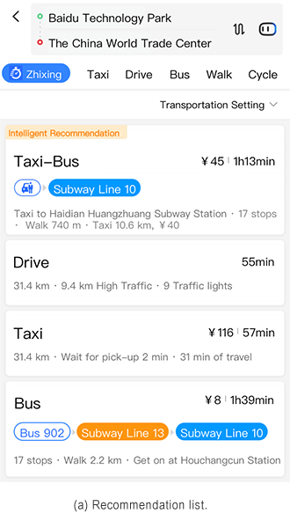
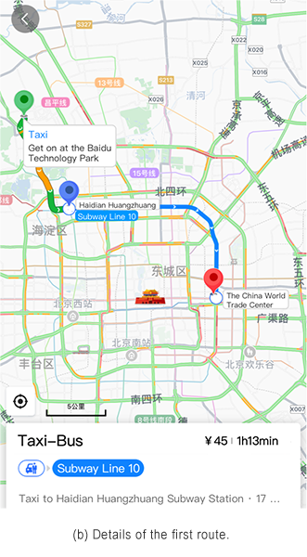
QUESTION & DATA DESCRIBTION
Baidu recommendation list
Details of the list route
04

Slide 5
QUESTION & DATA DESCRIBTION
train_queries & train_plans & train_clicks
train_queries |  | train_plans |  | train_clicks
Sid | Recommendation list ID | Sid | Recommendation list ID | Sid | Recommendation list ID
Pid | User ID(included profile) | Plan_time | Time stick | Plan_time | Time stick
Req_time | Request time | Plans | Distance, price, transport mode, ETA | Plans | Distance, price, transport mode, ETA
O | Starting point
D | Destination
05

Slide 6
ALGORITHM

Slide 7
ALGORITHM
1
數據合併、整理
1.
所有出現在train_clicks或train_plans中的sid全部出現在了train_queries中
2.
所有出現在clicks中的sid全部出現在了plans中, 也就是說query但是沒有plans的用戶全部是0, 這部分幾乎不需要進行預測
09

Slide 8
ALGORITHM
2
特徵提取
OD pair | 利用經緯度pair，做K-means classification 分出市區 or 郊區二類
時間特徵 | Plan_time、req_time 有時間差，所以須先做正規化，提取weekday來標誌是周幾; hour來標誌是當日幾點
Plan特徵 | Distance、Price、ETA、Others
09

Slide 9
ALGORITHM
3
Light-GBM (Python)
1.
通過訓練發現，Pid 是特徵中最重要的
2.
時間方差、距離方差也是重要特徵之一
3.
Req_time_hour weight 也普遍較大
09

Slide 10
SOLUTION

Slide 11
SOLUTION
09

Slide 12
CONCLUSION

Slide 13
CONCLUSION
未來會再多增加新的特徵進行訓練，例如:天氣等等
或是針對掉封包的資訊做其他處理
也有遇到同一個transport mode，但有不同ETA、Distance 可能會影響訓練結果
之後也會在實際分類出transport mode 為何，Ex: price為0，且速度為最慢，猜其應為步行，這樣的feature應該能提升準確率
11

Slide 14
THANKS
Prepared by: 周崇翰 許焕 謝德偉
May 2, 2019

